Slide 1

Ataques dirigidos por datos
Daniel Mascarilla del Olmo | ASIX 1

Slide 2

ÍNDICE
¿Qué es?
Origen
Demostración
Cómo defendernos
Conclusiones

Slide 3
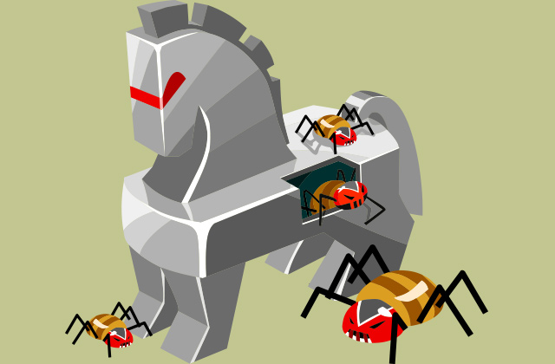
¿Qué es?
Son aquellos ataques en los que un atacante utiliza un software malicioso como un virus troyano para acceder y controlar un sistema, sin el consentimiento o conocimiento del dueño.

Slide 4

Origen
Los primeros ataques fueron en la decáda de los 70, cuando el objetivo de estos virus era infectar sistemas y replicarse a sí mismos, a menudo causando daños.

Slide 5
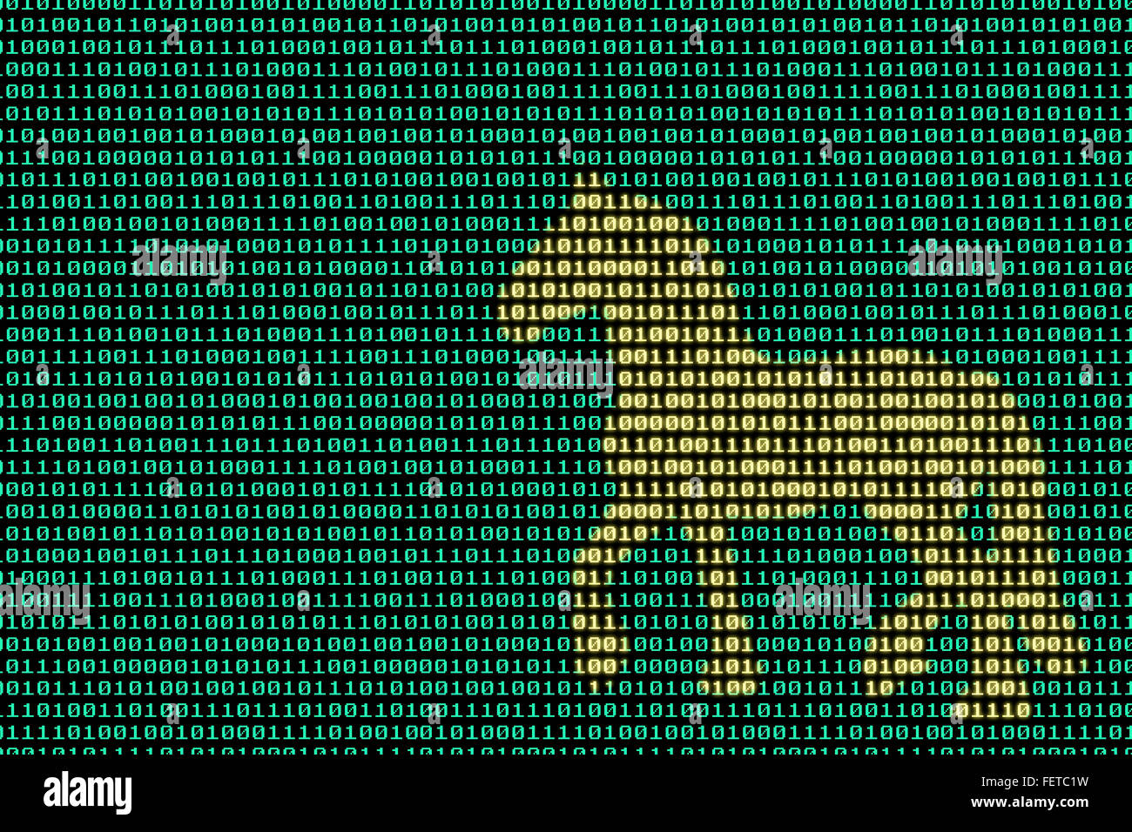
Demostración

Slide 6

¿Cómo nos defendemos?
La parte principal para poder defendernos de estos troyanos es no ejecutar cualquier exe que nos descarguemos de internet, y pasar todo por antivirus y firewall.

Slide 7
Conclusiones
En resumen, para poder evitar ataques de fuerza bruta mediante troyanos, debemos tener cuidado con que descargamos en internet y no ejecutar cualquier .exe, hemos de pasar los exe por antivirus, etc.

